Slide 1
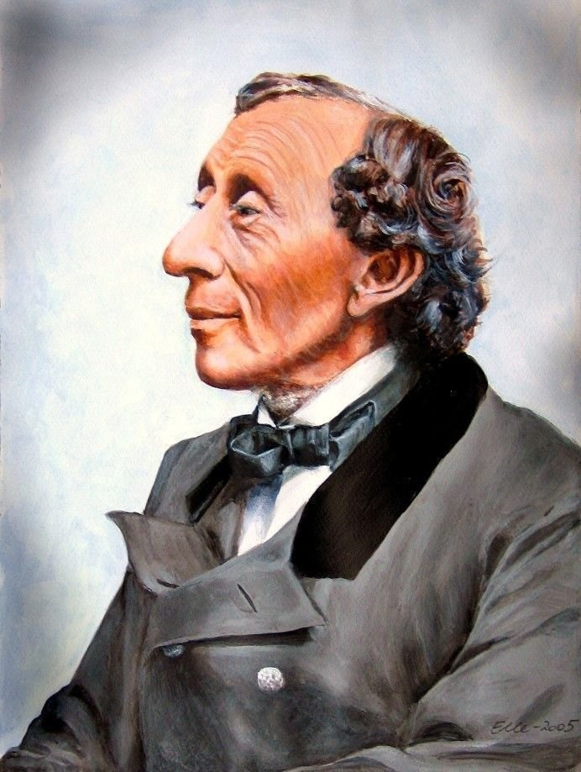
VІ тиждень
Урок № 2
Ганс Крістіан
Андерсен

Slide 2
ПРИГОТУЙ ВЧИСЬ
Підручник з української мови
Аркуш або зошит для письма
Ручку, олівець
Уважно читати
Відповідати на запитання

Slide 3
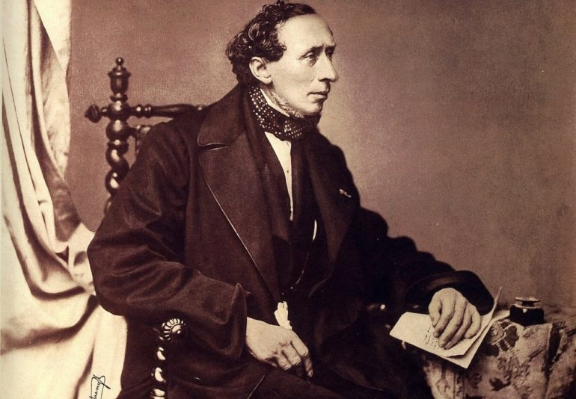
Ганс Крістіан Андерсен
Яке свято 1 квітня, думаю, усі обізнані. А от що особливого 2 квітня?
Саме цього дня 1805 року народився Ганс Крістіан Андерсен – великий казкар усіх часів і народів.

Slide 4
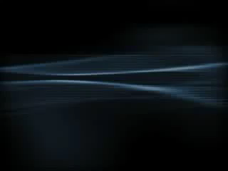
Крок 1.Переглянь відео про життєвий шлях автора

Slide 5
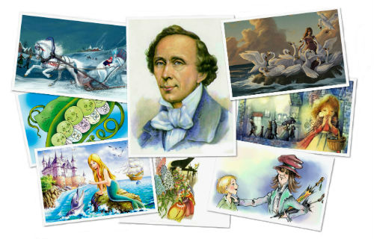
Нині ж на 2 квітня припадає святкування Міжнародного дня дитячої книги.
З 1956 року в цей день відбувається церемонія вручення Міжнародної премії імені Г.К. Андерсена.

Slide 6
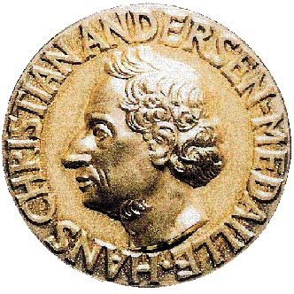
Золота медаль Андерсена
Цю винагороду раз на два роки присуджують найкращим авторам книг для дітей.
Починаючи з 1966 року, премією нагороджується також і найкращий художник-ілюстратор дитячої книги.

Slide 7
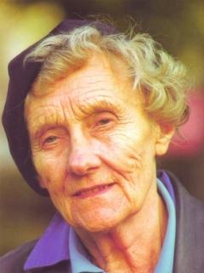
Золоту медаль Андерсена отримали:
Астрід Ліндгрен, славнозвісна авторка милої серцям багатьох Пеппі, знаної у світі своїми задовгими панчохами.

Slide 8
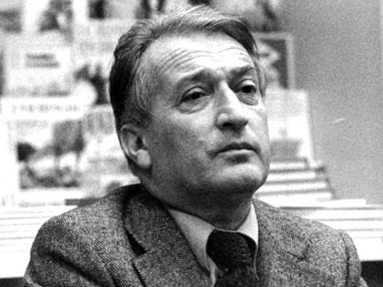
Серед наступних іменитих переможців зустрічаємо італійця Джані Родарі у товаристві сльозогінної цибулинки Чіпполіно.

Slide 9
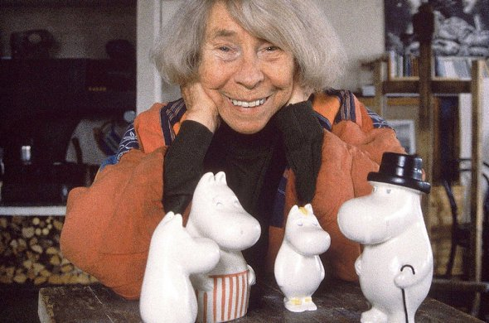
Нагороду отримала і фінка Туве Янссон зі своїми зовсім нестрашними, натомість дуже добрими тролями.

Slide 10
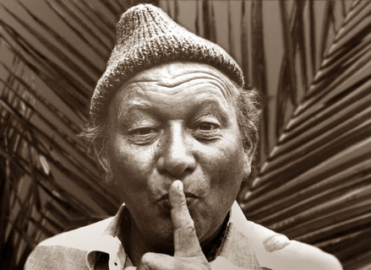
Німецький письменник Джеймс Крюс отримав нагороду разом із хлопчиськом Тімом Талером, який мріяв повернути свій проданий сміх.

Slide 11
До речі, українські автори теж мають чим похвалитися. Адже серед численних лауреатів внесених до Почесного списку Андерсена, є й два наші співвітчизники.

Slide 12
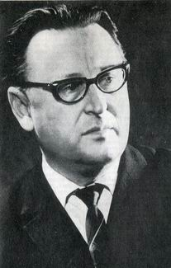
Богдан Чалий
став першим українським переможцем. Усіх підкорили фантастичні пригоди його чарівного Барвінка з поеми-казки «Барвінок і Весна».

Slide 13
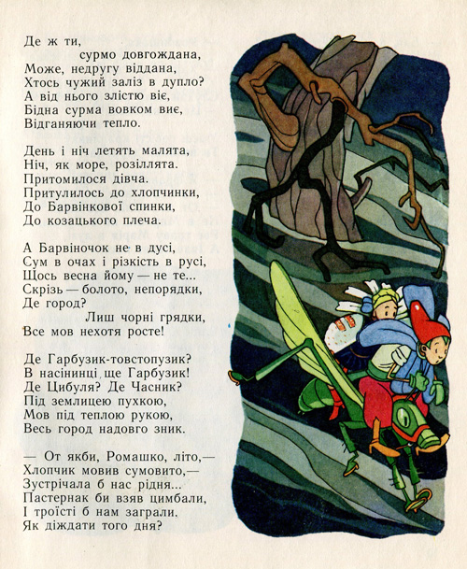
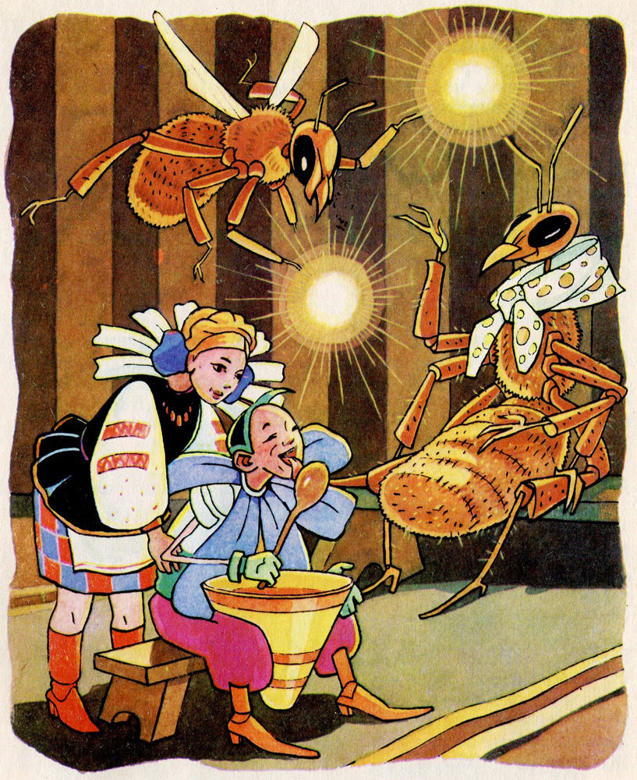

Slide 14
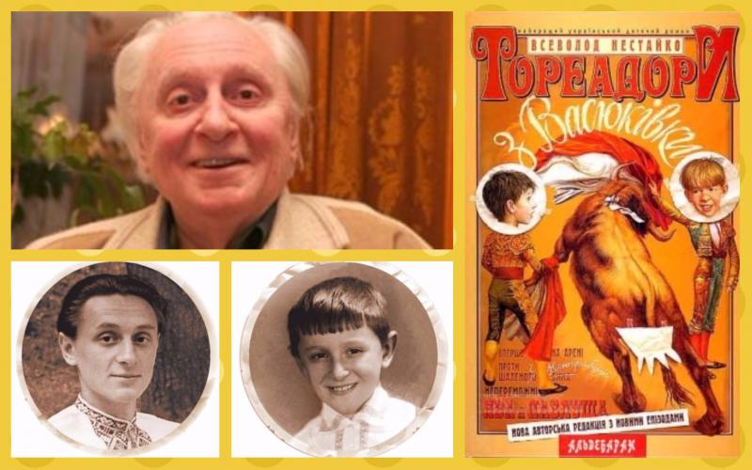
Всеволод Нестайко
був другим українцем, який потрапив до заповітного списку 1979 року. Його пригодницький роман «Тореадори з Васюківки» перекладено більше, ніж 20 мовами.

Slide 15
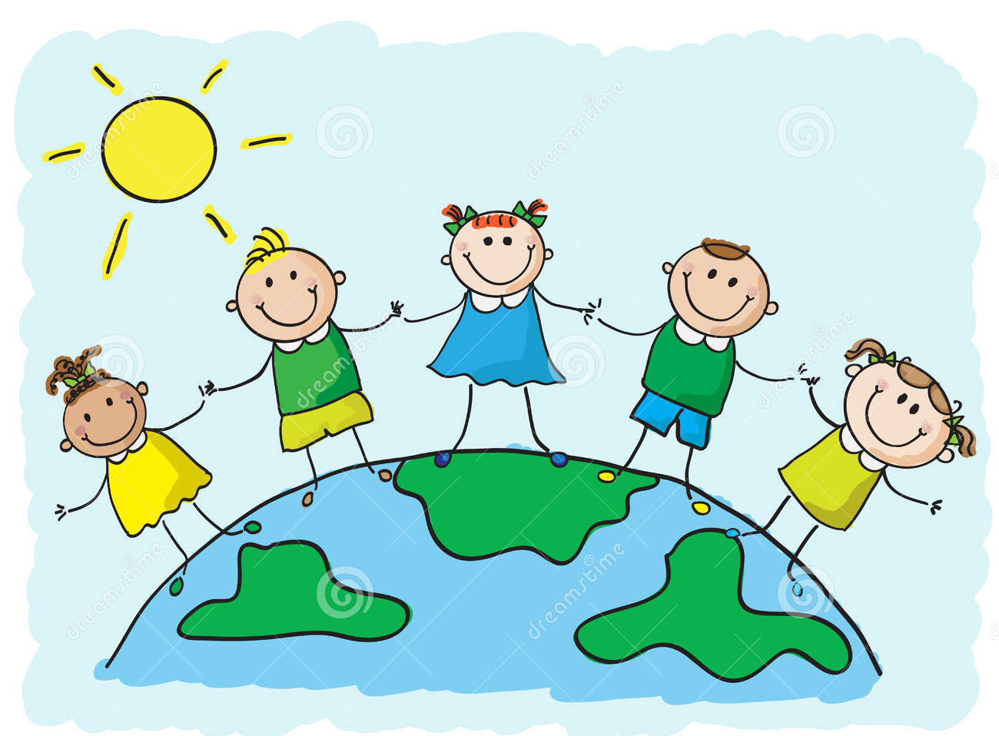
Стоп урок!
Попий води.
Зроби розминку.

Slide 16
Крок 2. Розчитування
принц
із справжньою
зажурений
негода
блискавка
переконувала
цілісіньку
горошину
двадцять
у синцях
до музею
насправді

Slide 17
Крок 3. Тлумач
Дощ лив як і відра! – так говорять про дуже сильну зливу.

Slide 18
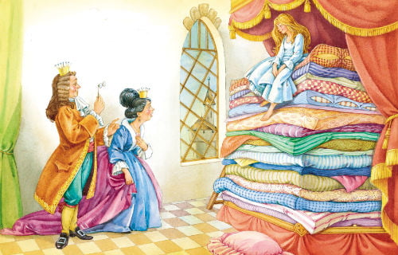
Крок 4. Читання
Прочитай казку Г.К.Андерсена «Принцеса на горошині»
стор. 131-132

Slide 19
Крок 5. Завдання
Прочитай казку ще раз.
Виконай завдання 1-5 на стор.133
Склади і запиши три запитання за змістом казки.

Slide 20
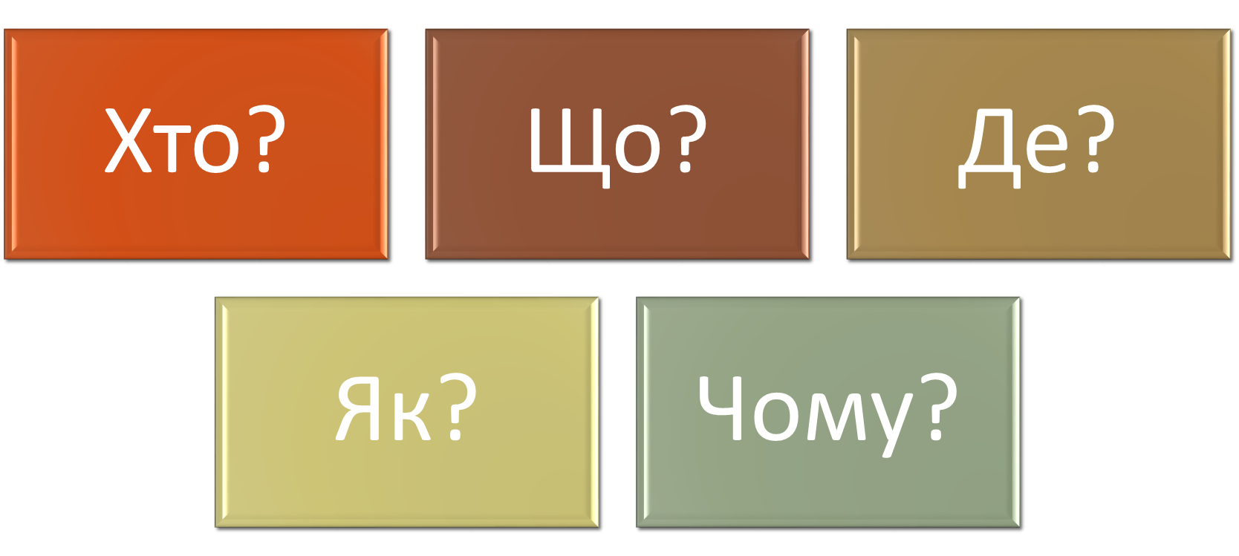
Запитання

Slide 21
Урок закінчено!
Дякую за роботу!

